Slide 1

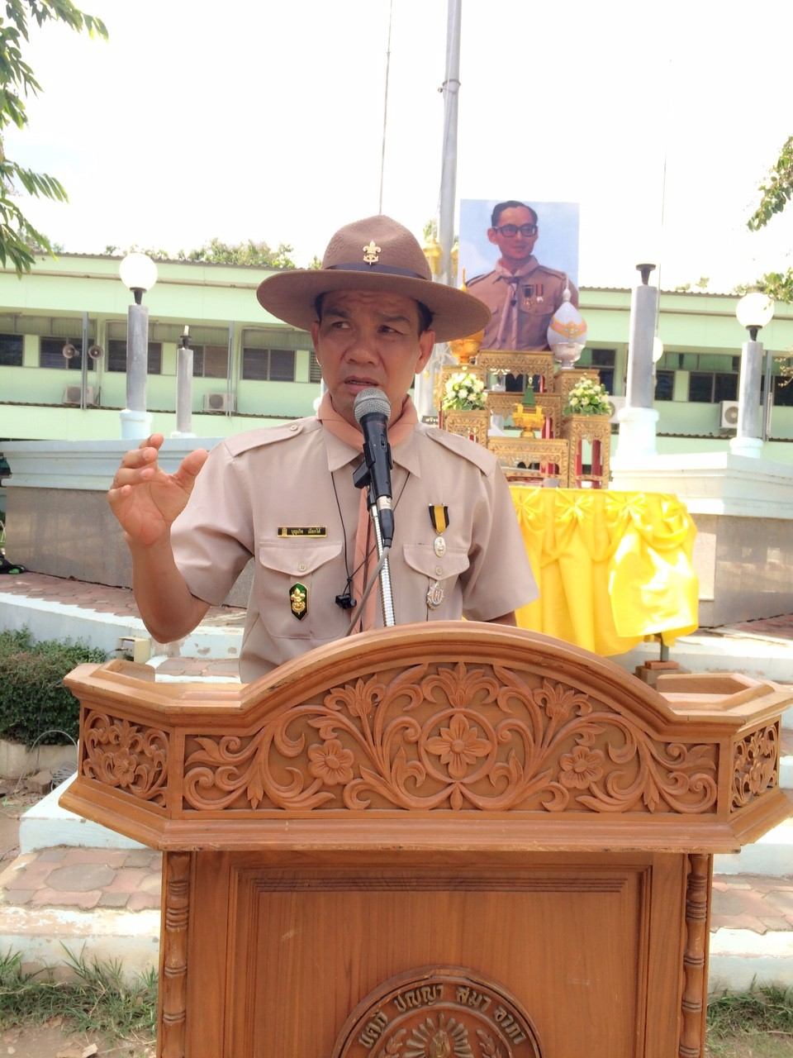
สรุปผลการปฏิบัติงาน ปีการศึกษา 2558 ปีที่ผ่านมาทำอะไร?
งานกิจกรรมลูกเสือเนตรนารี-ยุวกาชาด
โรงเรียนศรีสำโรงชนูปถัมภ์ สำนักงานเขตพื้นที่การศึกษามัธยมศึกษา เขต 38

Slide 2

วัตถุประสงค์ในการนำเสนอ 3 ข้อ ดังนี้
1 สรุปงานที่ได้ดำเนินการปีที่ผ่านมาเกิดผลตามเป้าหมายและ
มีแนวโน้มในการพัฒนางานต่อไปอีก 2 เห็นการบริหารจัดการของกลุ่มสาระฯด้านการบริหาร บริการ
และวิชาการ ปัญหา อุปสรรคและการแก้ปัญหาที่ผ่านมา 3 ผู้บริหารได้ทบทวน ตลอดทั้งได้รับข้อเสนอแนะที่ดี
....จากผู้บริหาร

Slide 3

บรรลุวัตถุประสงค์และสูงกว่าเป้าหมาย
การเก็บเงินค่าบำรุงลูกเสือประจำปี
(ควรกำหนดลงไปในปฏิทินปฏิบัติงาน)
การจัดการเรียนการสอนลูกเสือ ร้อยละ 85
การจัดการเรียนการสอนยุวกาชาด ร้อยละ 85
การจัดกิจกรรมวันสำคัญ ร้อยละ 90
กิจกรรมการเข้าค่ายลูกเสือ ร้อยละ 100
เป็นที่น่าพอใจ และควรพัฒนาอย่างต่อเนื่อง

Slide 4

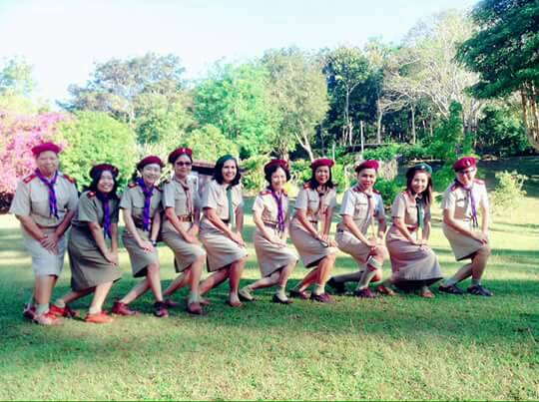

กิจกรรมยามว่างของผู้กำกับลูกเสือ “คนสวยวันนี้”

Slide 5

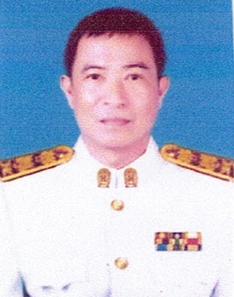
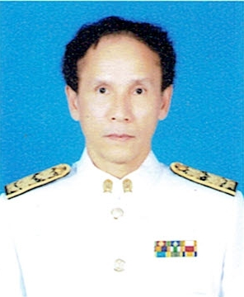
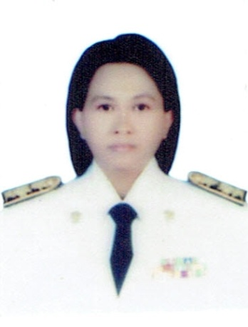
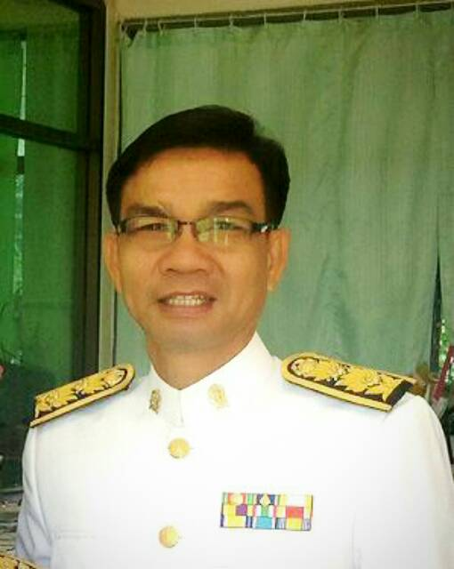
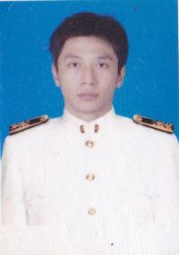
สรุปผลการปฏิบัติงาน ปีการศึกษา 2558
นายบุญเกิด เผือกใต้
นายชวลิต รำขวัญ
นายวีระ สินอำพล
นางสาวกุลยา หลำพรหม
นายบุญฤทธิ์ อยู่คร
โรงเรียนศรีสำโรงชนูปถัมภ์ สำนักงานเขตพื้นที่การศึกษามัธยมศึกษา เขต 38

Slide 6
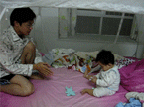
เว็ปไซค์ ส่งงานกลุ่มสาระฯ
kruboonkerd.com
ส่งงานที่ได้รับมอบหมาย

Slide 7

ปีที่ผ่านมาได้จัด 1.โครงการพัฒนาการจัดการเรียนรู้สุขศึกษาและพลศึกษา บรรลุวัตถุประสงค์ ร้อยละ 80 พัฒนาขึ้นด้านการจัดการเรียนการสอน วิชาสุขศึกษา / พลศึกษา ลดลงบางวิชาคือวิชาพลศึกษา เพราะขาดสื่ออุปกรณ์ สูงกว่าเป้าหมายการจัดการเรียนกีฬาสู่ความเป็นเลิศ ร้อยละ 90 2.งานอื่นๆที่ได้รับมอบหมาย ร้อยละ 75 (ควรมีขอบข่ายงานที่ชัดเจนมากกว่านี้)

Slide 8
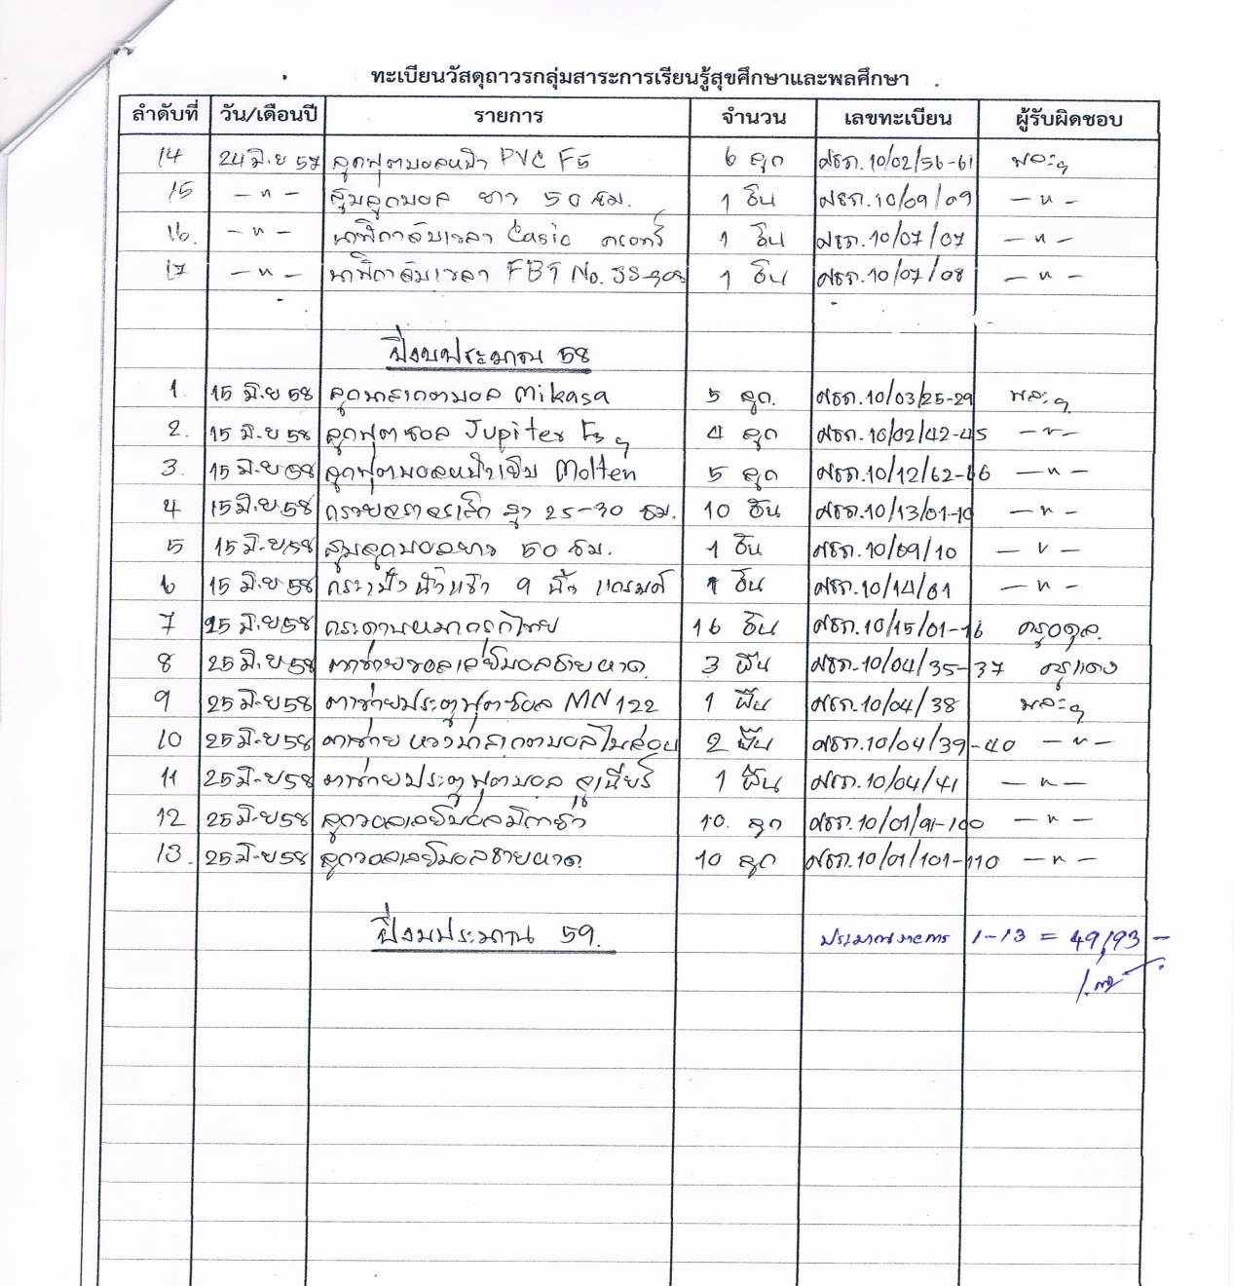

Slide 9
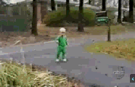
ปัญหา อุปสรรค์ การแก้ปัญหา วิชาสุขศึกษา ม.1-6
ขาดห้องปฏิบัติการกลุ่มสาระ
ที่มีอยู่เหมาะสมกับการสอนวิชาสุขศึกษาได้ดี
แก้ปัญหาโดยจัดการเรียนการสอน แบบพอเพียง
กระดานอัจฉริยะเครื่องฉายส่งเคลมยังไม่ได้รับ
ขาดสื่อที่จำเป็นต้องใช้การจัดการเรียนการสอน

Slide 10

ปัญหา อุปสรรค์ การแก้ปัญหา วิชาพลศึกษาม.1-6
ม.1 กีฬาเทเบิลเทนิส กีฬายืดหยุ่น
ม.2 กีฬาวอลเลย์บอล กีฬากรีฑา
ม.5 กีฬามวยไทย กีฬาเปตอง
ม.3 กีฬาบาสเกตบอล กีฬาฟุตบอล
ม.4 กิจกรรมเข้าจังหวะ กีฬาตะกร้อ
ม.6 กีฬาแบดมินตัน กีฬาลีลาศ
ที่เก็บอุปกรณ์ฝึกทักษะและที่เรียนฝึกทักษะ

Slide 11
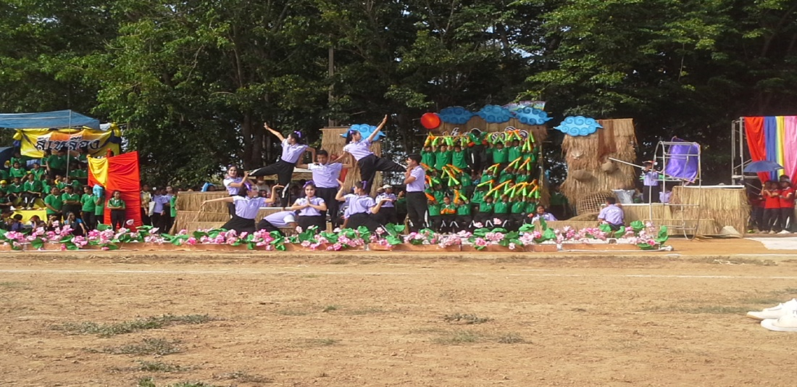
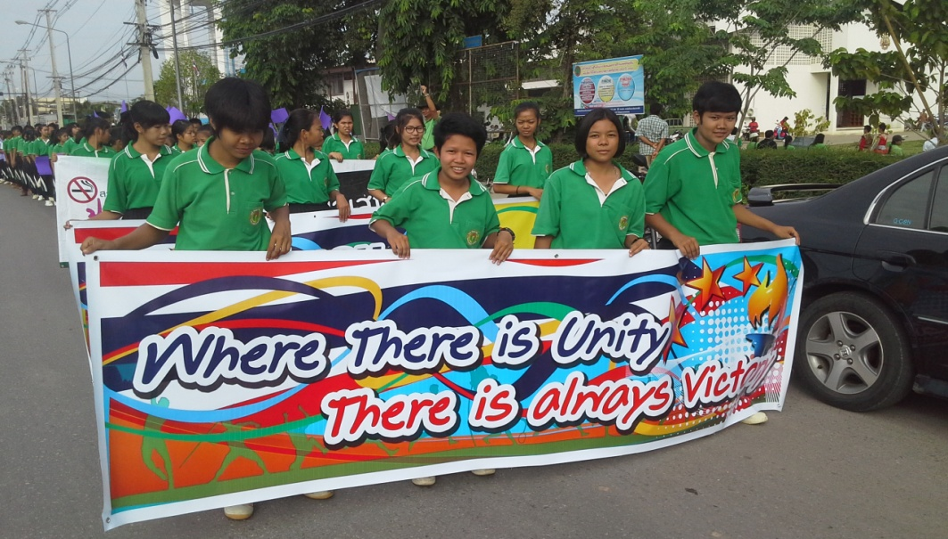
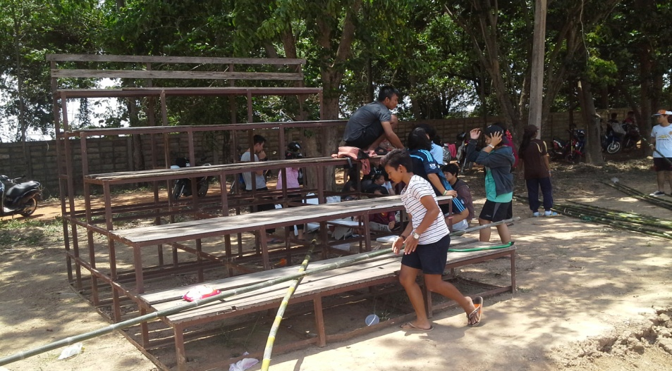
การแข่งขันกีฬาภายในโรงเรียน ให้มีมาตรฐานมากขึ้นทุกปี
การเก็บเงิน
การฝึกซ้อมของลีดเดอร์
เสื้อสีของนักเรียน
อัฒจรรย์

Slide 12
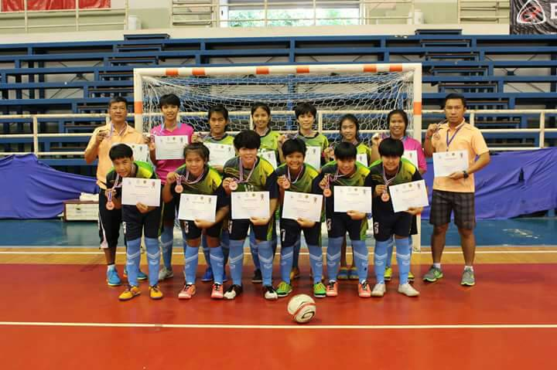
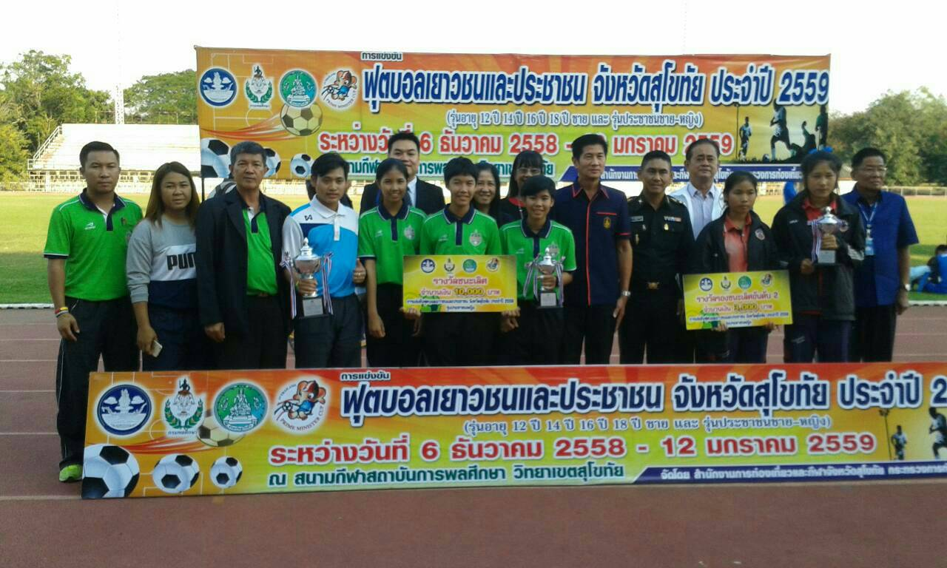
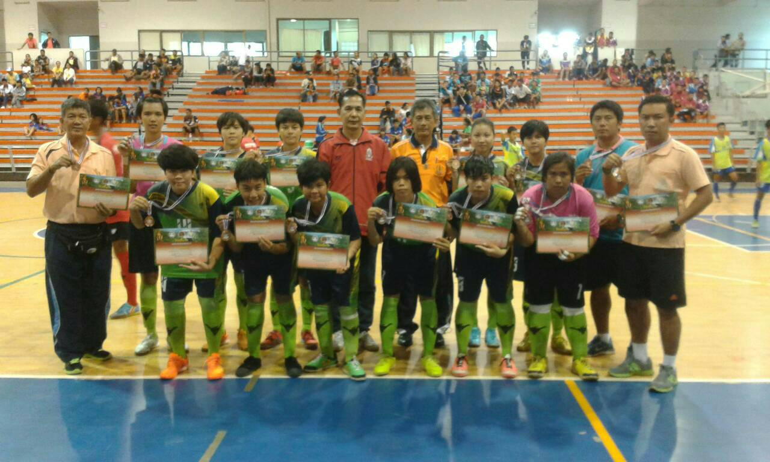
กีฬาที่จะต้องพัฒนาสู่ความเป็นเลิศ ฟุตซอล

Slide 13
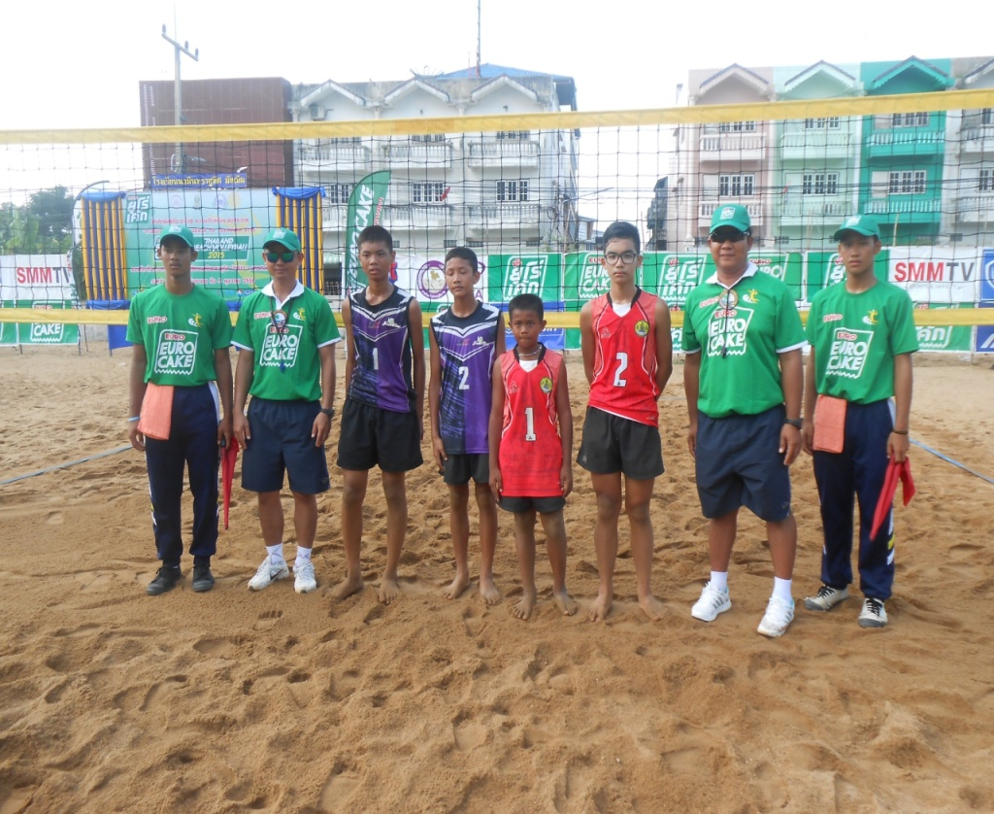
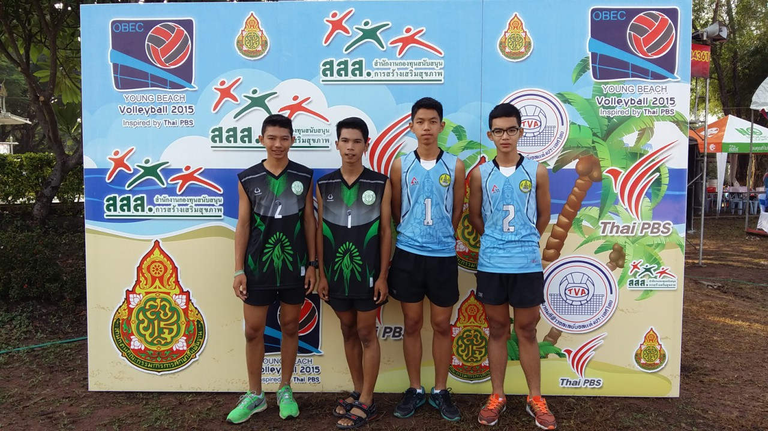
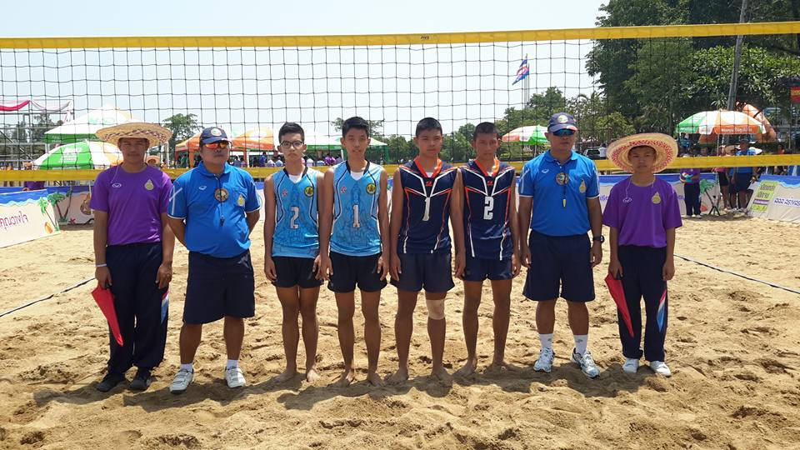
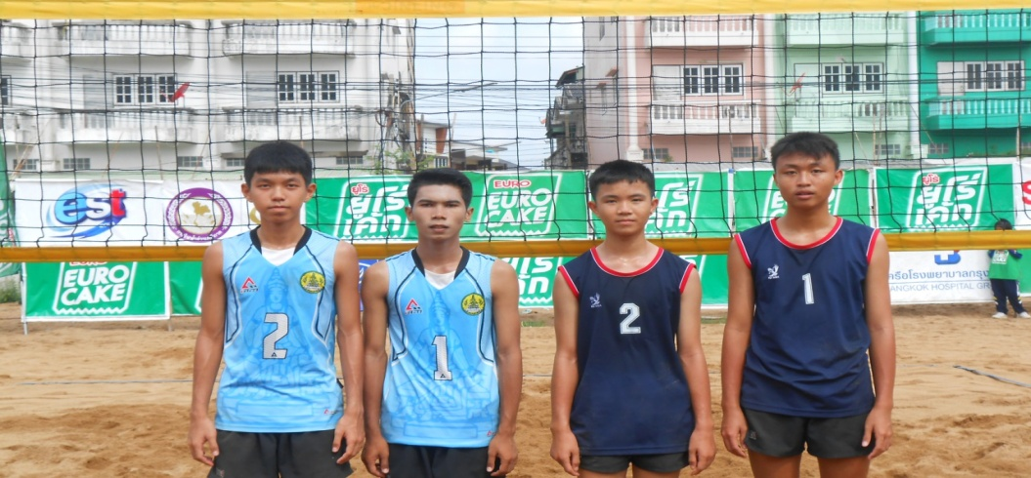
กีฬาที่จะต้องพัฒนาสู่ความเป็นเลิศ วอลเลย์บอลชายหาด

Slide 14
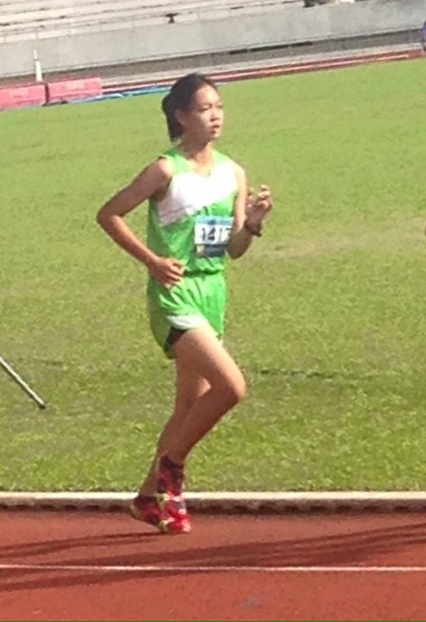
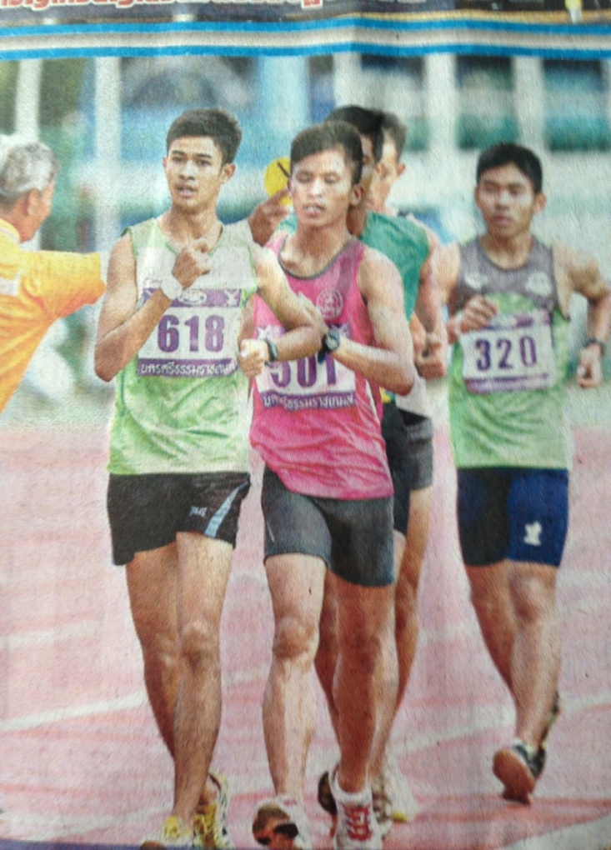
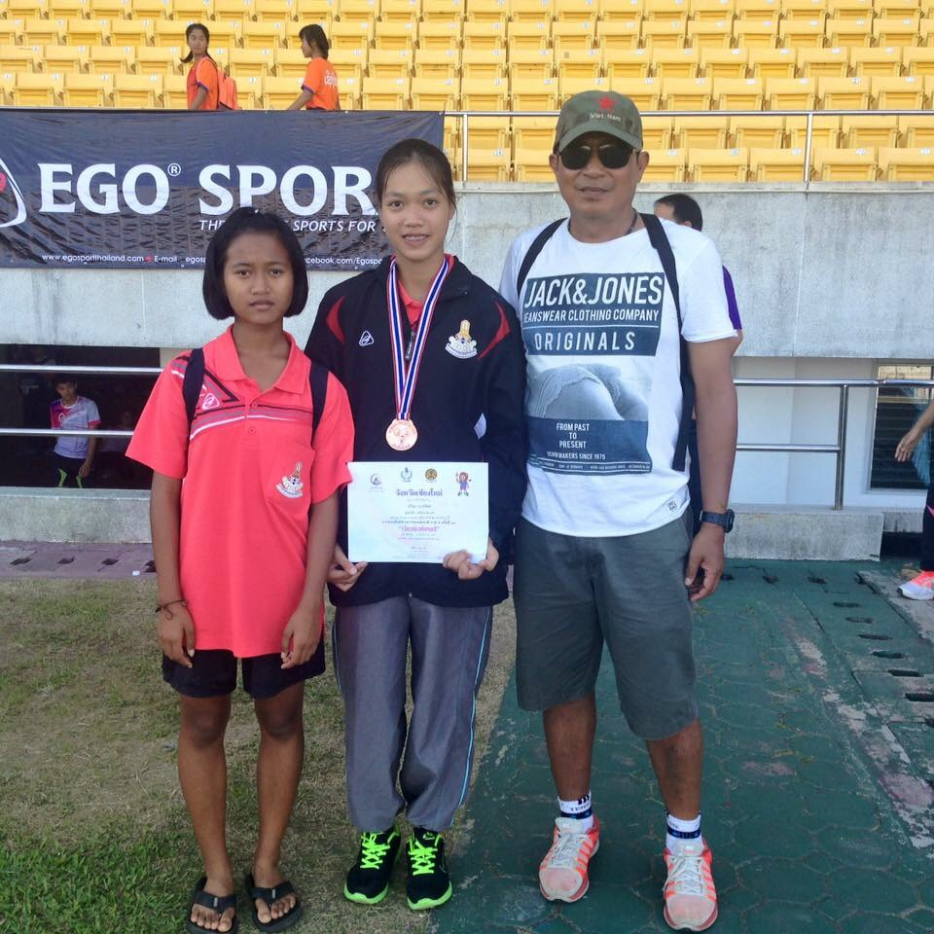
กีฬาที่จะต้องพัฒนาสู่ความเป็นเลิศ กรีฑา

Slide 15
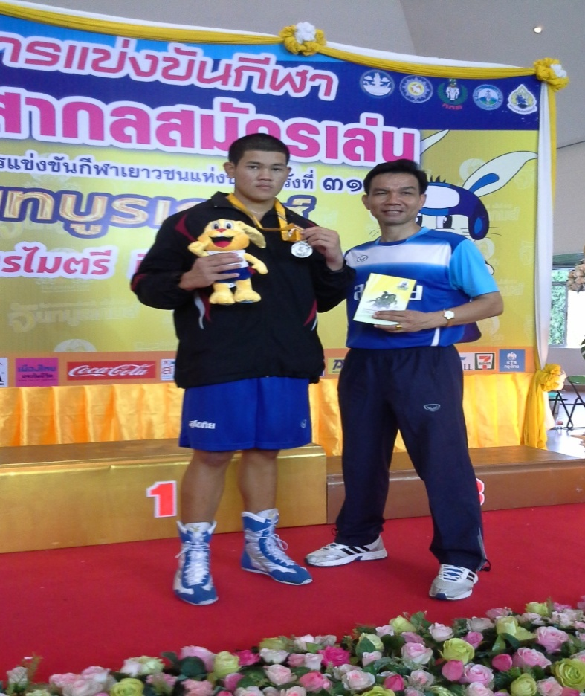
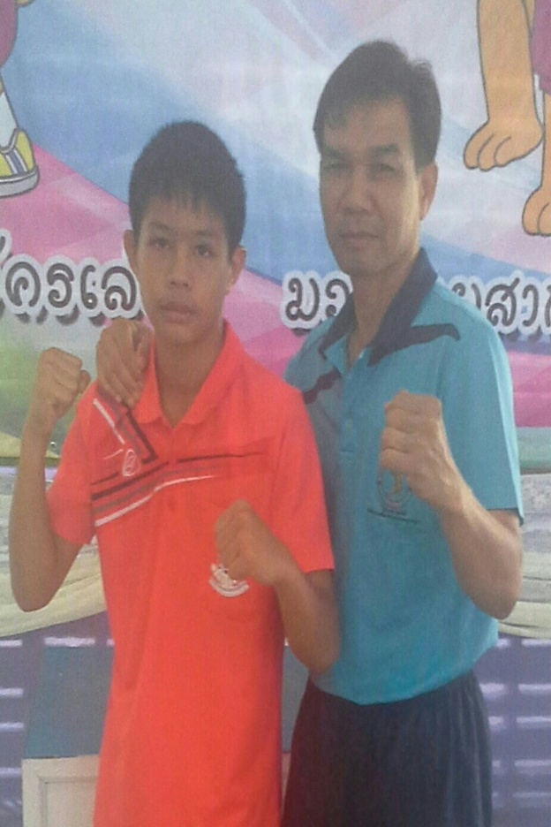
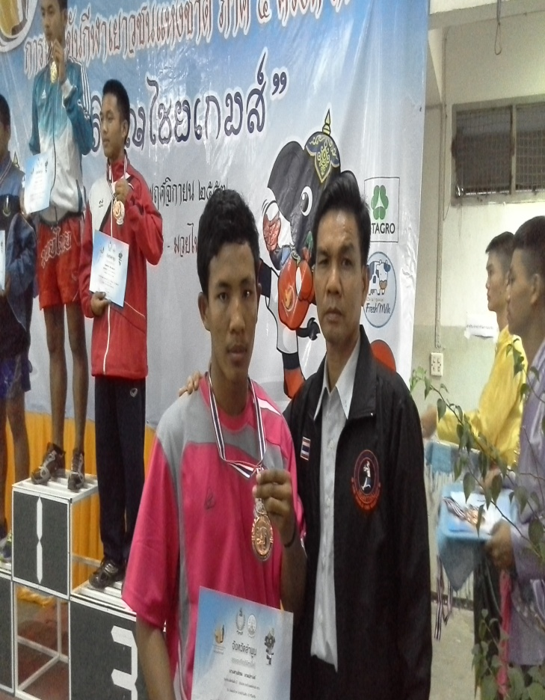
กีฬาที่จะต้องพัฒนาสู่ความเป็นเลิศ มวยไทยและมวยสากลสมัครเล่น

Slide 16
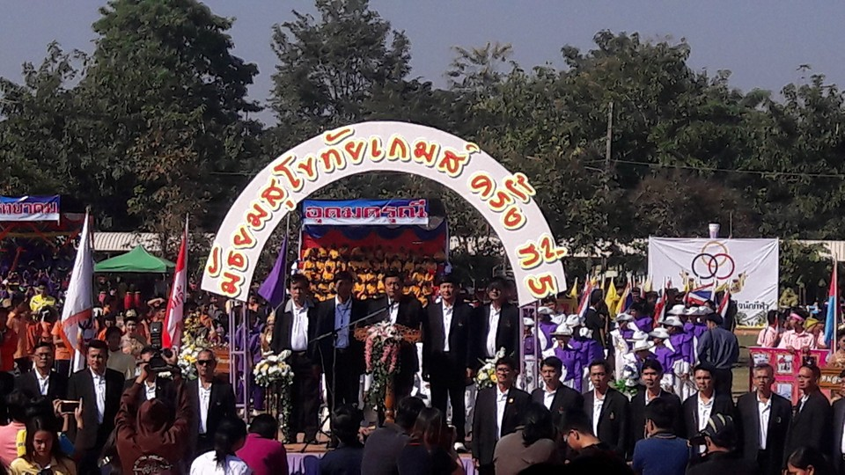
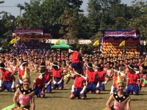
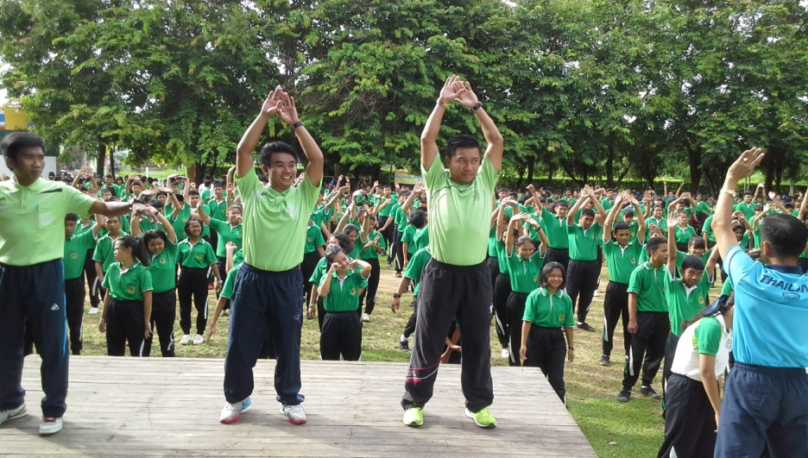
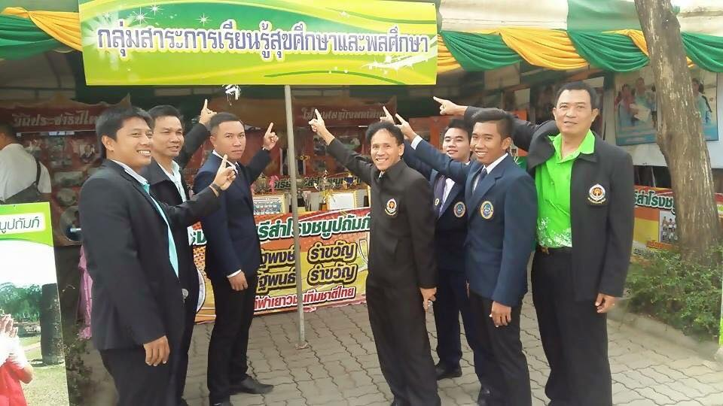
งานอื่นๆที่ได้รับมอบหมาย

Slide 17

ปีหน้าจะพัฒนางานอย่างไร นำเสนอ 2 โครงการ
โครงการพัฒนาการจัดการเรียนรู้สุขศึกษาฯ
(ปรับปรุงห้องกลุ่มสาระการเรียนรู้)
เพื่อการอนุรักษ์ศิลปะแม่ไม้มวยไทย
(ติดตั้งเวทีมวยมาตรฐาน)
โครงการพัฒนาความสามารถของนักเรียน

Slide 18
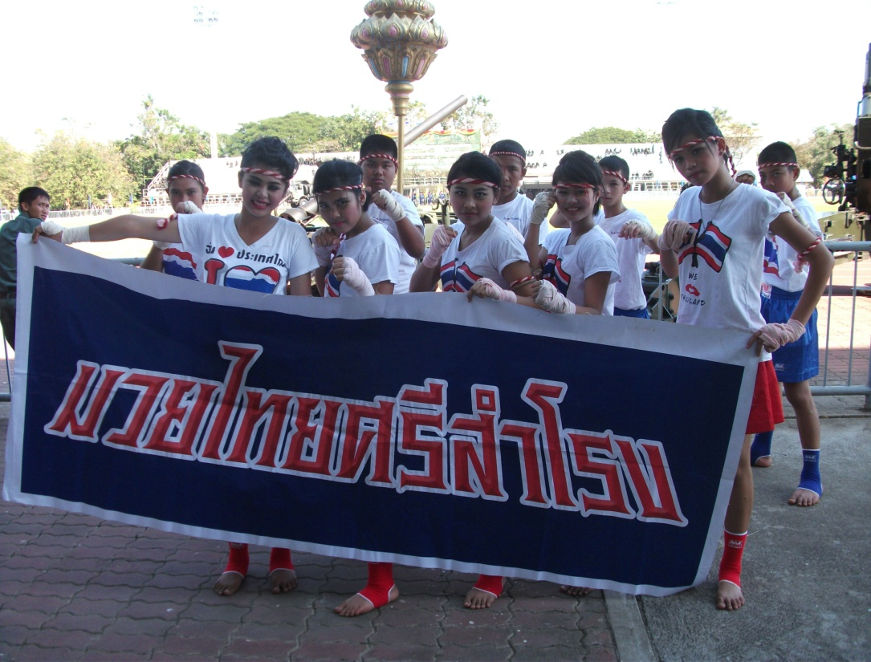

Slide 19

Goodbye

